Slide 1
16. Oppija ja opiskelun eri ympäristöt
OIVALLUS
1

Slide 2
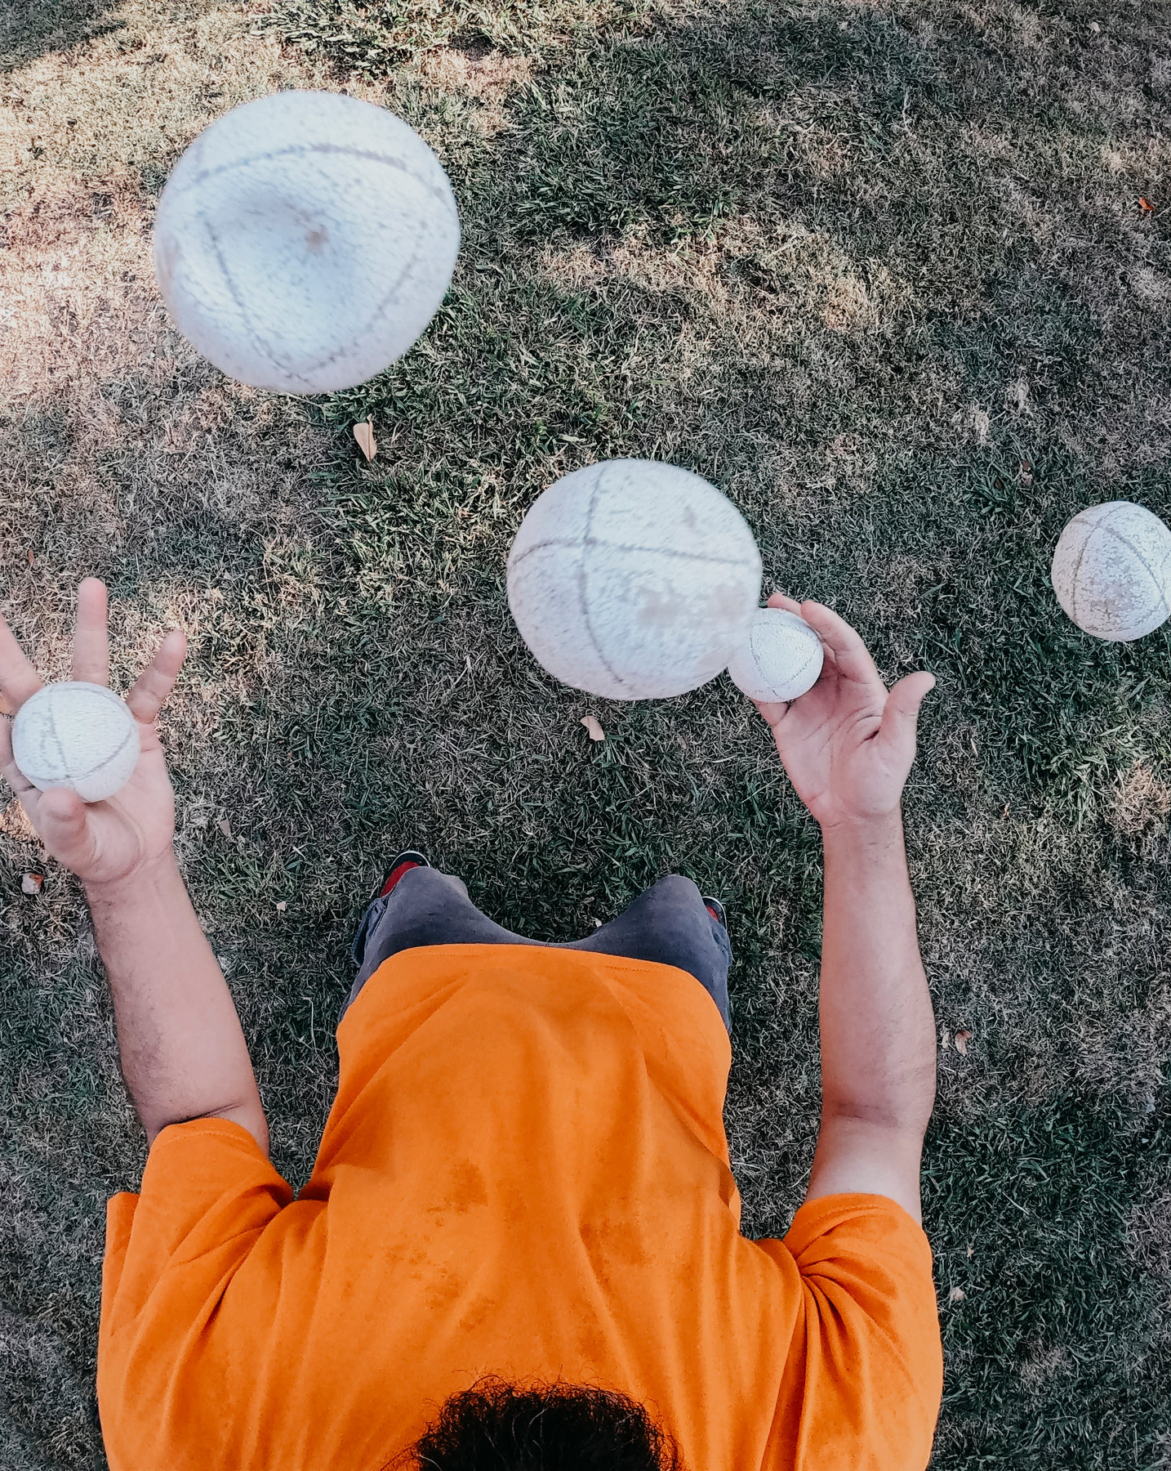
Oivallustehtävä
Mikä on mielestäsi elämäsi tärkein oppimiskokemus?
Mitä kaikkea ihminen voi oppia?
Mitä uusia asioita tai taitoja haluaisit vielä oppia elämäsi aikana?
Mitä sosiaalista tai kulttuurista oppimiskokemukseesi liittyy?

Slide 3
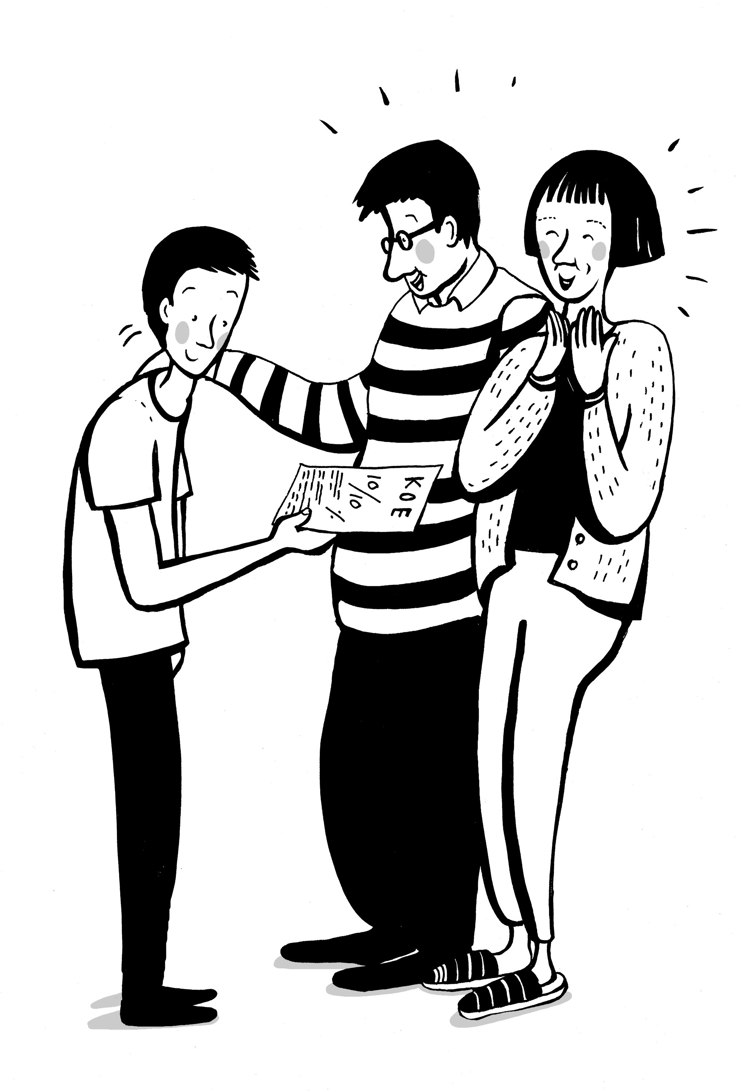
Ryhmätehtävä
Listatkaa ryhmässä viisi tekijää, jotka vaikuttavat mielestänne koulumenestykseen.

Slide 4
Oppimiseen vaikuttavat
opiskelijaan liittyvät tekijät
  aiemmat tiedot
  kyvyt ja taidot, älykkyys
  emootiot
  fysiologiset tekijät (esim. uni)
ympäristöön liittyvät tekijät
  esim. tila, jossa opiskellaan, muut opiskelijat
  opetus- ja arviointimenetelmät
kulttuuri

Slide 5
Pystyvyysuskomukset
Pystyvyysuskomukset ovat yksilön käsityksiä hänen omasta pätevyydestään ja selviytymismahdollisuuksistaan.
Pystyvyysuskomukset voivat olla tehtävä- ja tilannesidonnaisia.
Ne vaikuttavat merkittävästi siihen, millaisia tavoitteita itselle asetetaan. Pystyvyysuskomukset liittyvät siis keskeisesti motivaatioon.

Slide 6


Slide 7
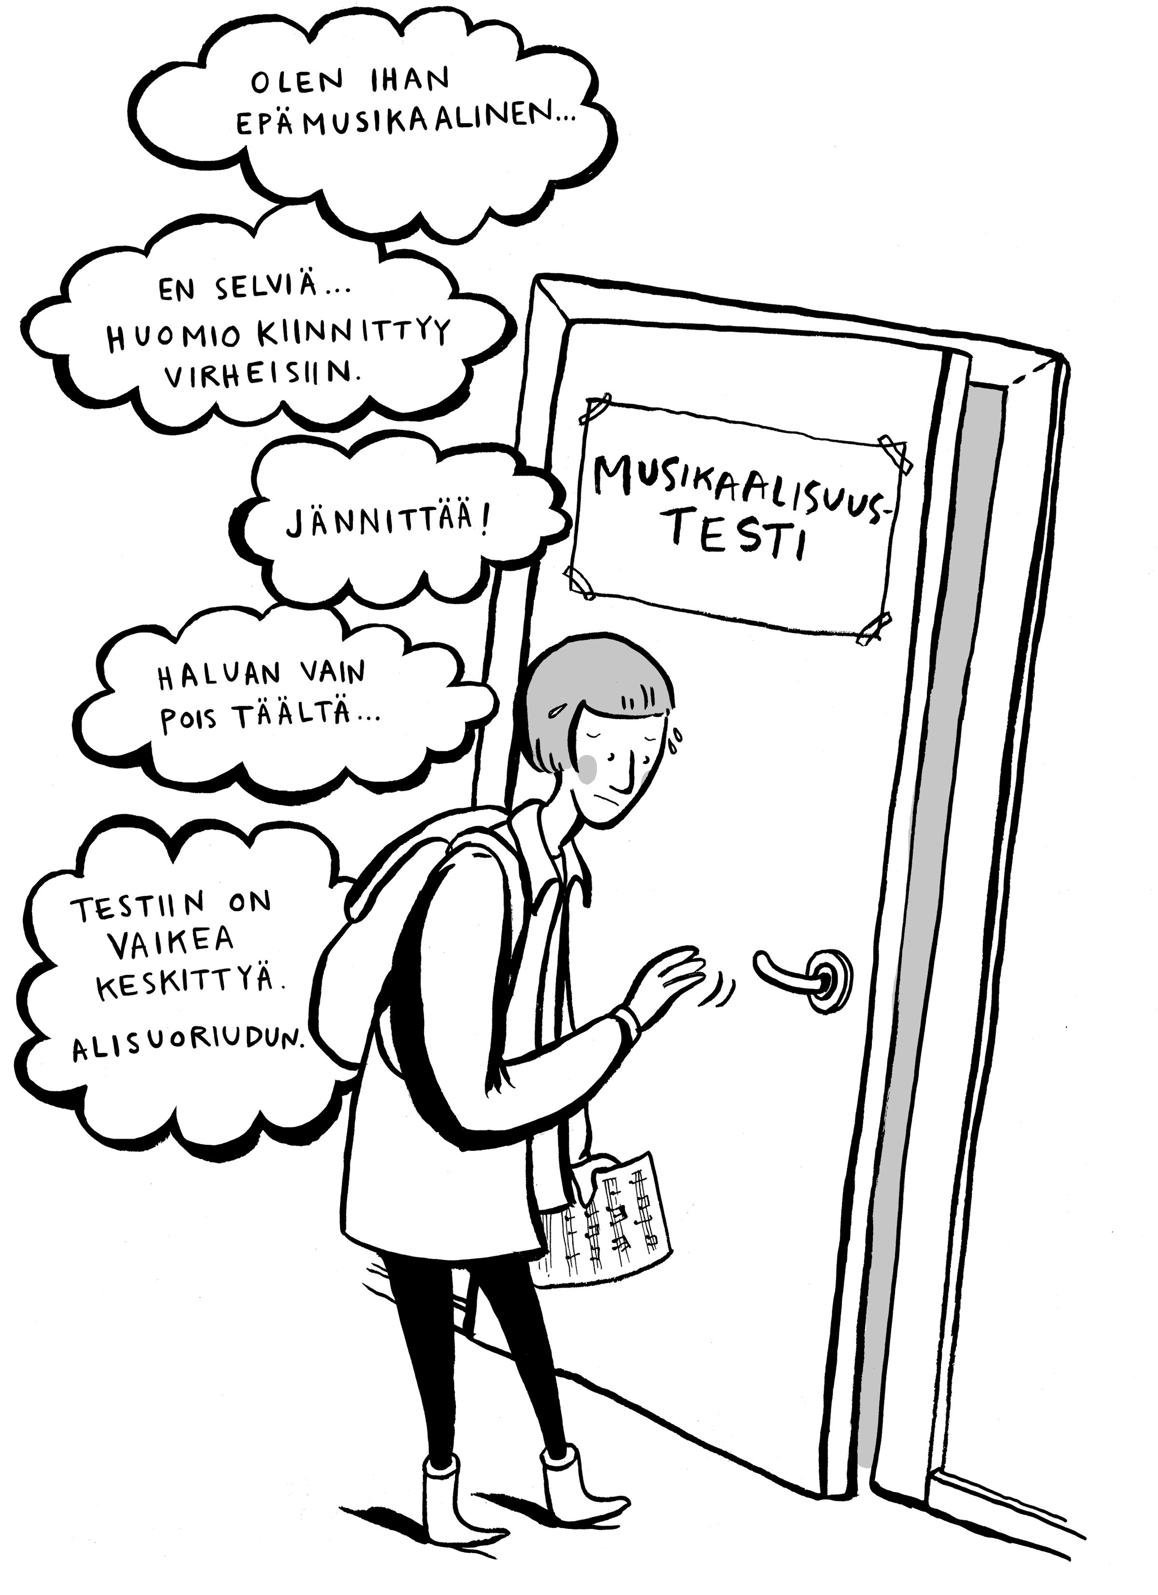
Mietittäväksi
Valitse arvioitavaksi jokin oppiaine tai harrastus.
Millaisia pystyvyysuskomuksia sinulla on siihen liittyen?
Millaisia ajatuksia, tunteita ja motivaatiota niiden pohjalta herää?
Miten ne vaikuttavat haasteista suoriutumiseen?

Slide 8
Uni vaikuttaa oppimiseen
Unen aikana muistijäljet lujittuvat.
Unisykli jaetaan
  kevyeen uneen
  syvään uneen
  REM-uneen.
Etenkin alkuyöstä unisyklissä on paljon syvää unta, joka on hyvin tärkeää oppimisen kannalta.
Aamuyöstä unisyklissä on enemmän REM-unta, jonka aikana neuraaliset yhteydet (hermoyhteydet) vahvistuvat.

Slide 9
Tutustu artikkeliin ja kirjoita somesaate
Tutustu oheiseen esseeseen: https://proakatemia.fi/kuukauden-essee-harjoitus-ei-tee-mestaria-vaan-harjoitus-ja-riittava-uni/
Kirjoita esseelle somesaate, eli lyhyt kuvaus sisällöstä, jolla houkuttelet muita lukemaan tekstin. Somesaatteen täytyy sisältää vähintään kolme kirjan mainitsemaa käsitettä.

Slide 10
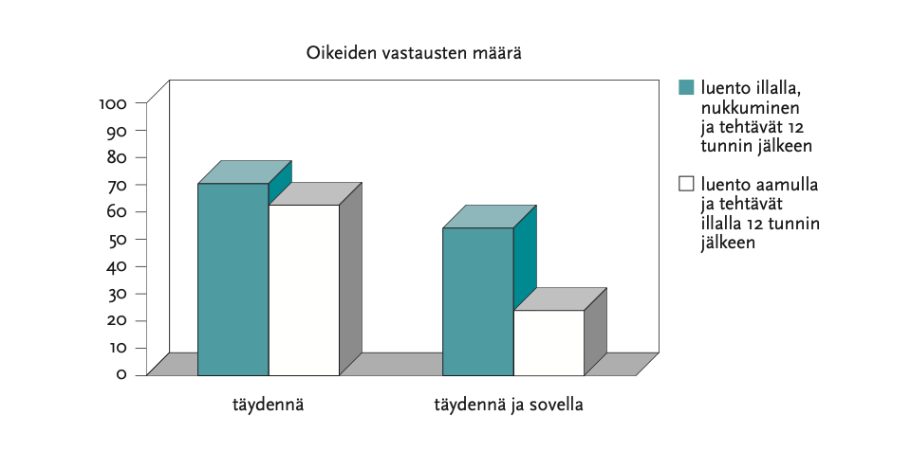
Unen merkitys oppimiselle
Mitä oheinen kuvio kertoo unen merkityksestä oppimiselle?

Slide 11
Palauta mieleen
Mitkä opiskeluympäristöön liittyvät tekijät vaikuttavat oppimiseen?
Mitä tarkoitetaan pystyvyysuskomuksilla?
Mitä tiedetään unen ja oppimisen yhteyksistä?

